Slide 1

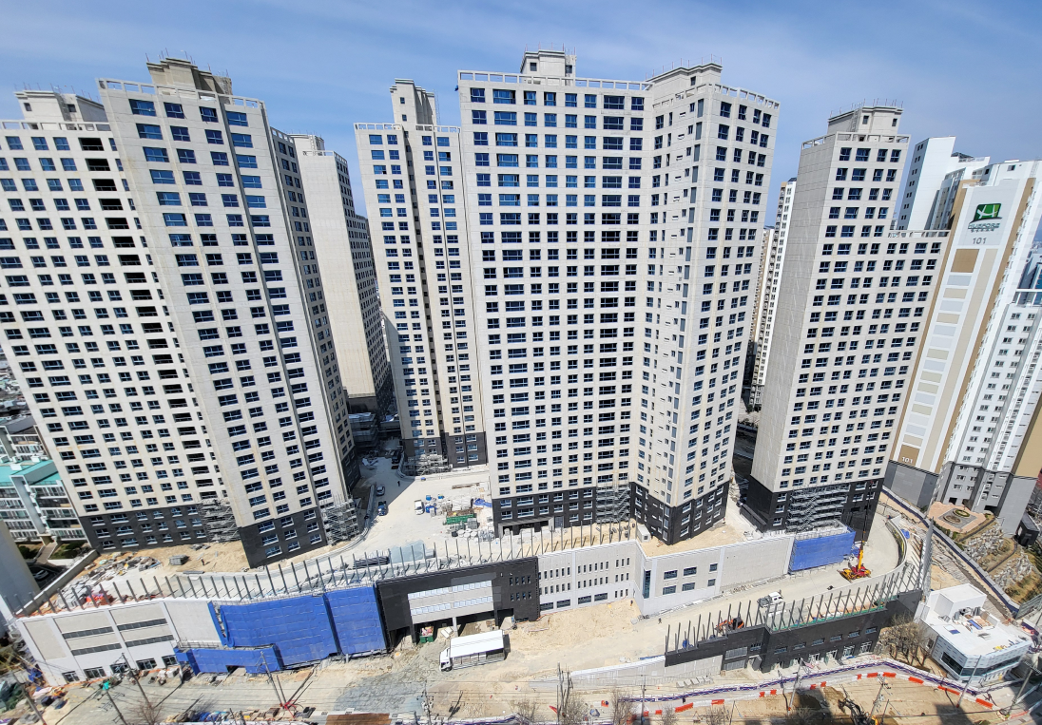
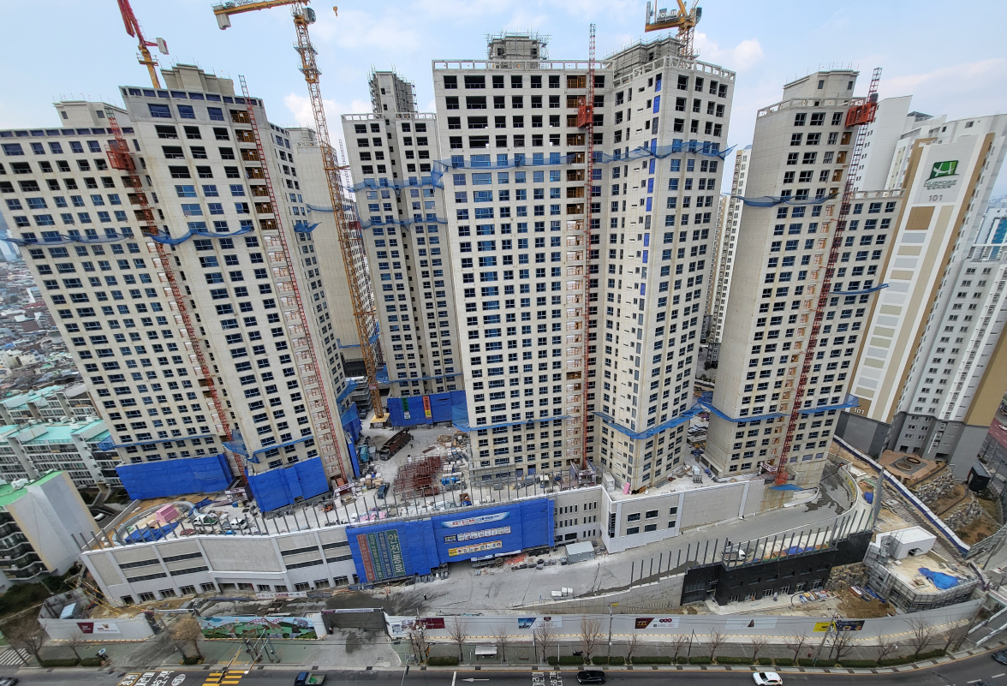
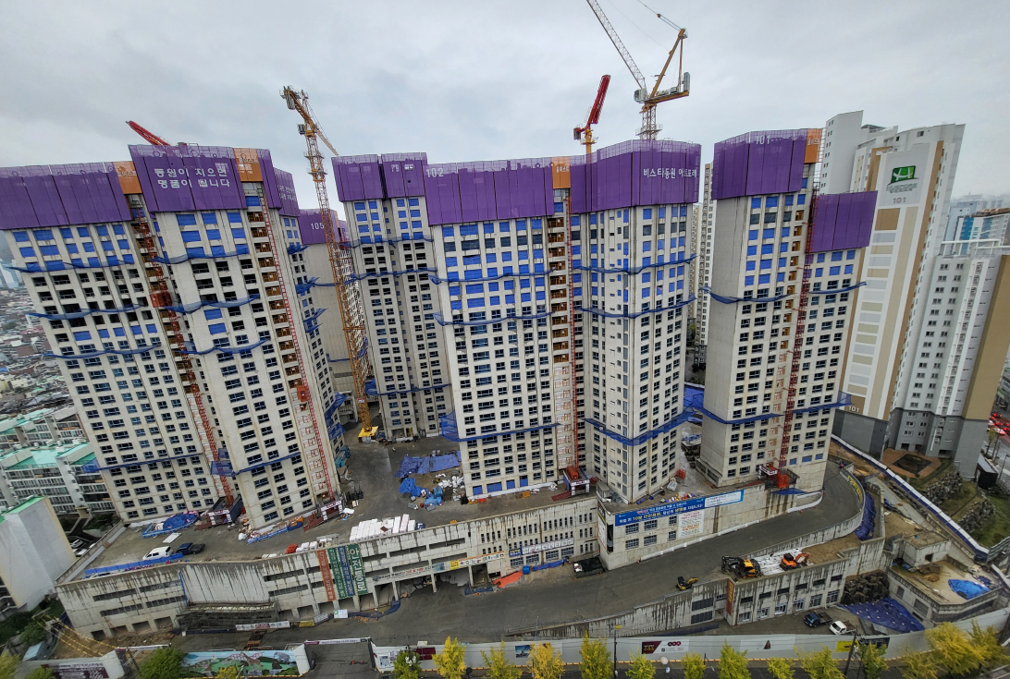
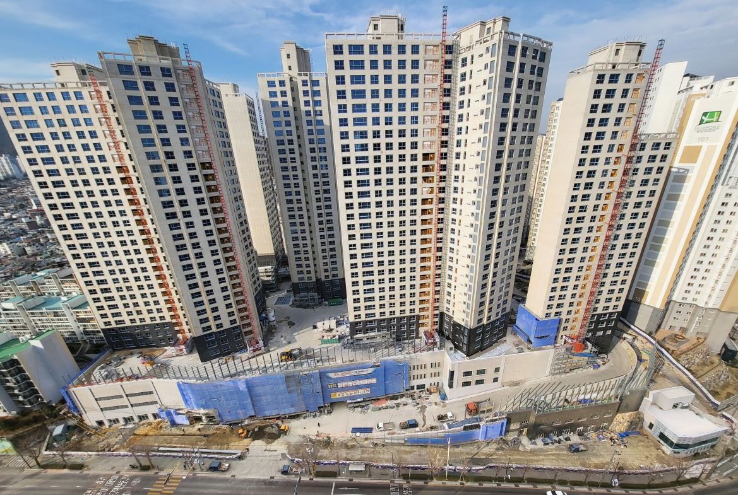
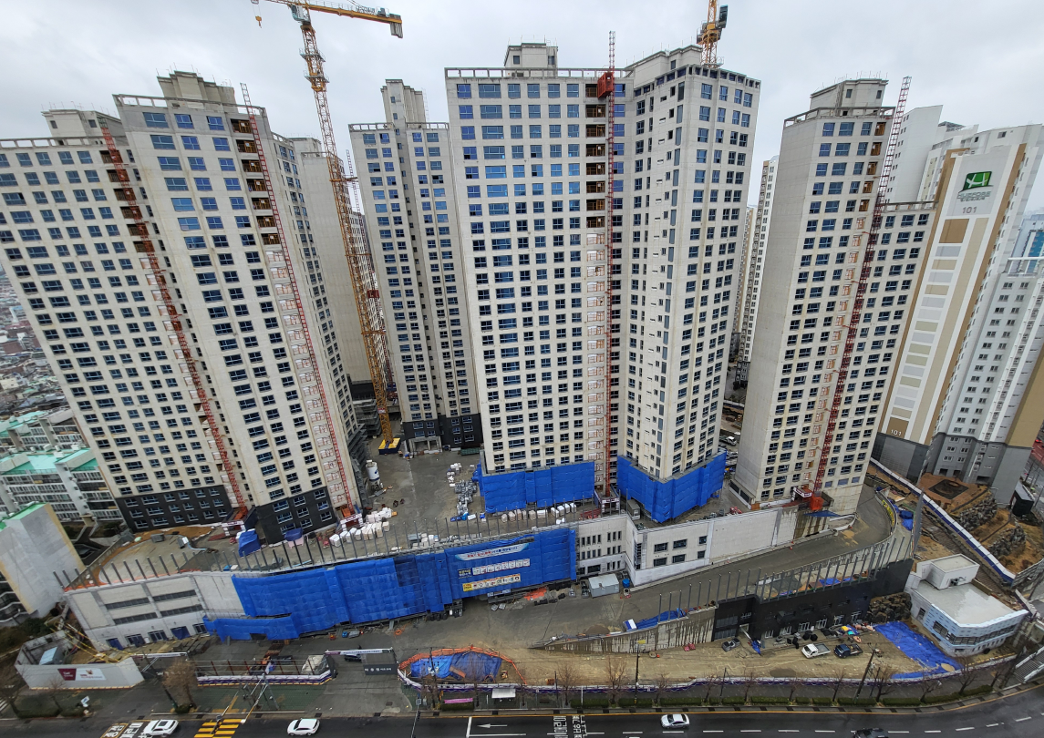
상시(주간) 위험성평가 회의
25.05.07
부암2차 비스타동원 아트포레 신축공사현장

Slide 2
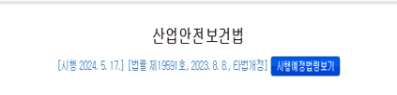
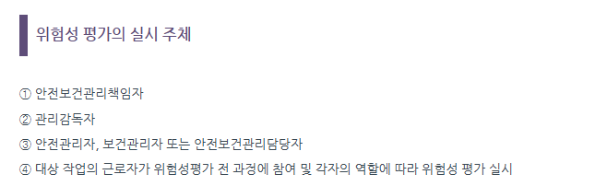
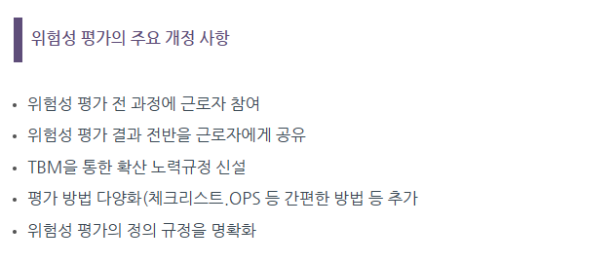

Slide 3
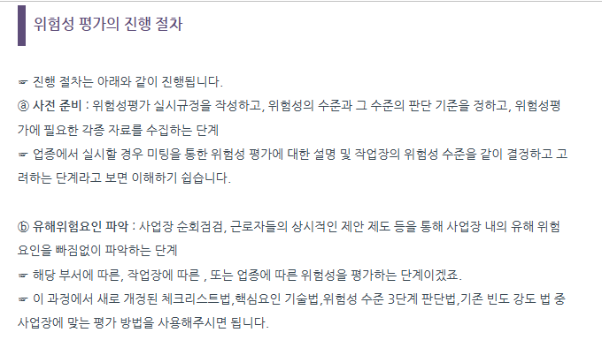

Slide 4
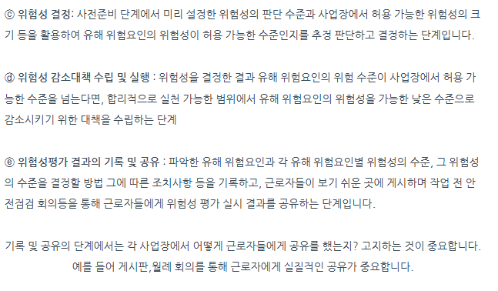

Slide 5
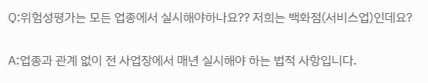
위험성평가는 사업주가 주체가 되어 사업장에서 발생할 수 있는 유해, 위험요인을 파악하고 분석하여 그 위험성 수준을 결정하고 , 이를 낮추기 위한 적절한 조치를 마련하고 실행하는 과정이며,
산업안전보건법에 따라 도급을 받은 수급인도
위험성평가를 실시해야됩니다 (원청 및 하청 전부다 실시)

Slide 6
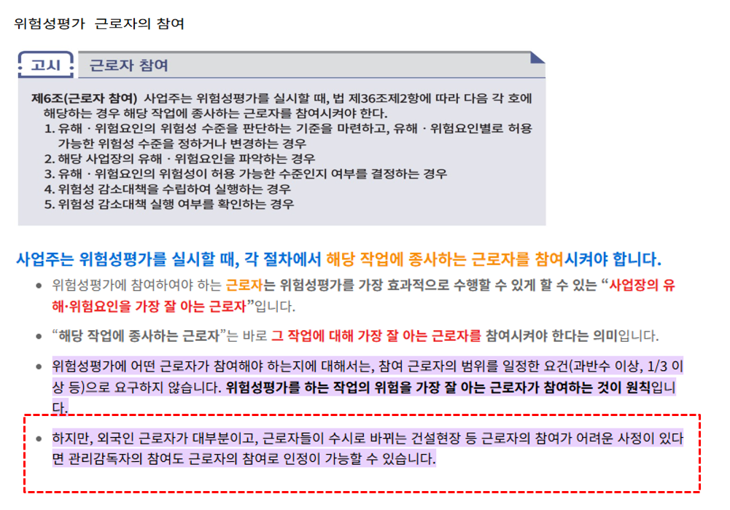

Slide 7
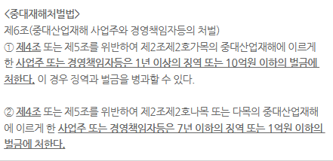


Slide 8
위험성평가표 내 작업계획서 포함
[작업계획서]
1.지게차 작업계획서
2.중량물 취급 작업계획서
3.차량계 건설기계 및 하역운반 작업계획서
4.비계 설치 및 해체 작업계획서
5.밀폐공간 작업계획서
6.화기 작업계획서
7.야간, 조출 작업계획서
8.갱폼 설치, 인상 및 해체 작업계획서
9.타워크레인 설치, 인상 및 해체 작업계획서
반드시 제출
각 공종별 사용되는 작업계획서를 반드시 작성, 검토, 승인 후 해당근로자에게 교육을 필히 실시해야만 되고 해당 공종의 근로자는 반드시 자필로 작업계획서에 확인유무를 하여야 한다.

Slide 9
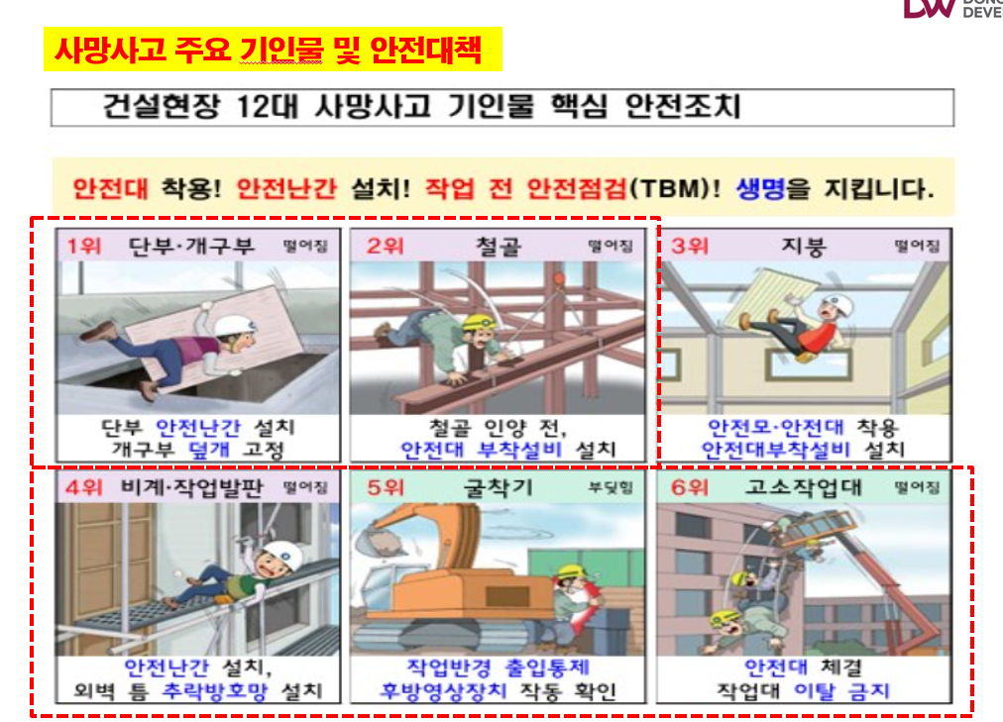
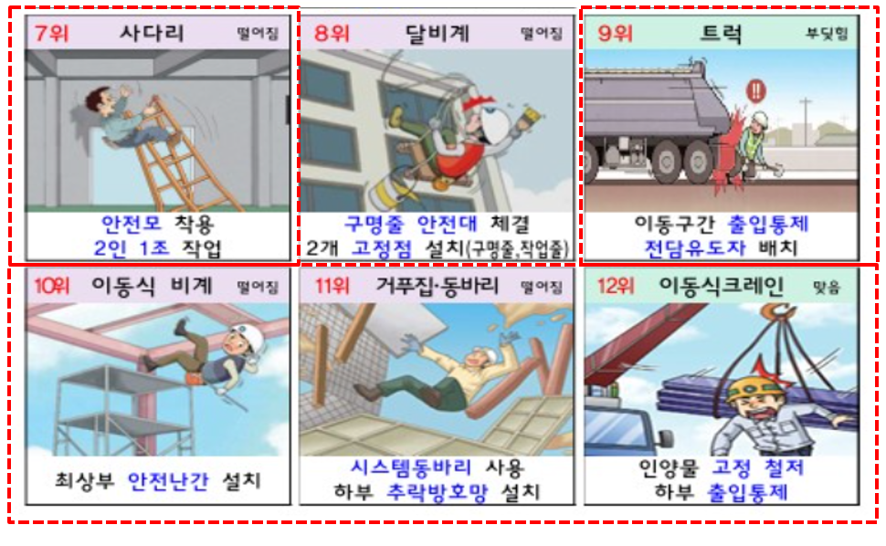

Slide 10
F/B 25.04.23 위험성평가

Slide 11
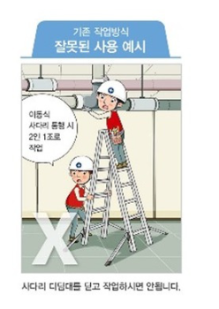
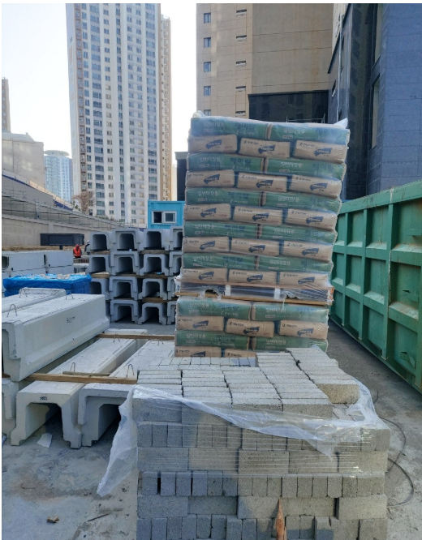
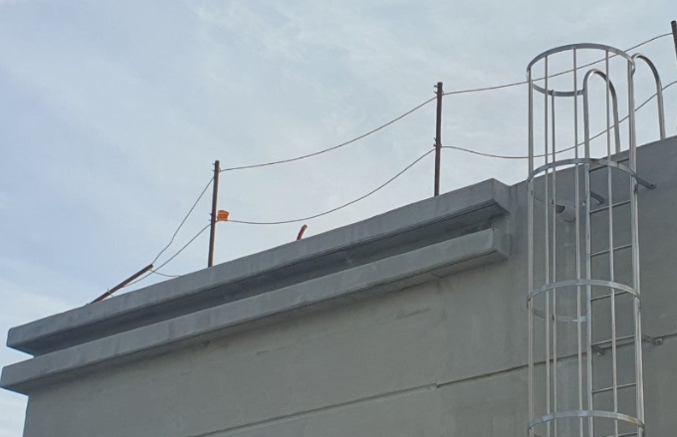
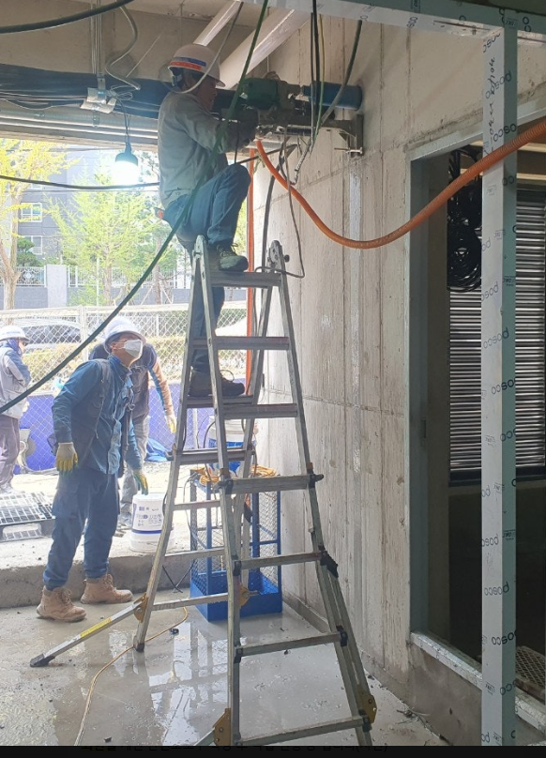
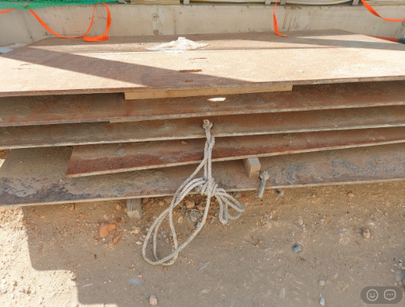
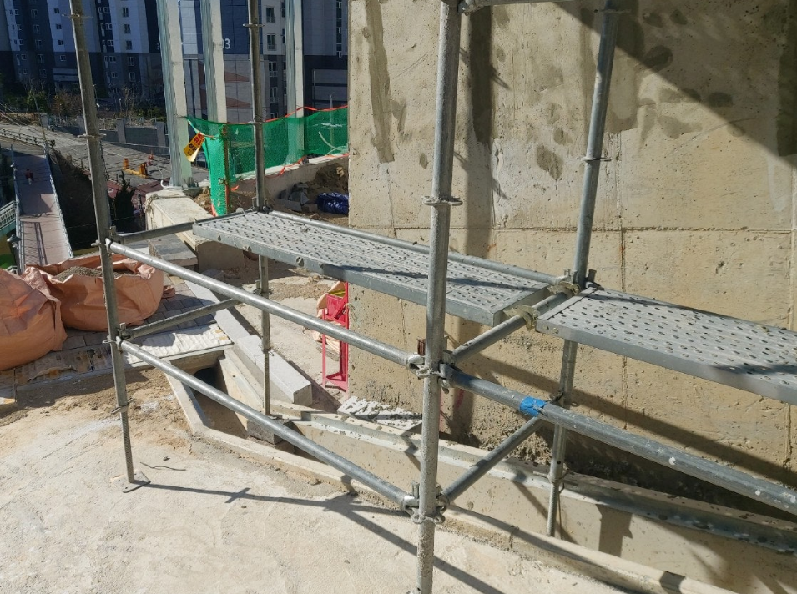
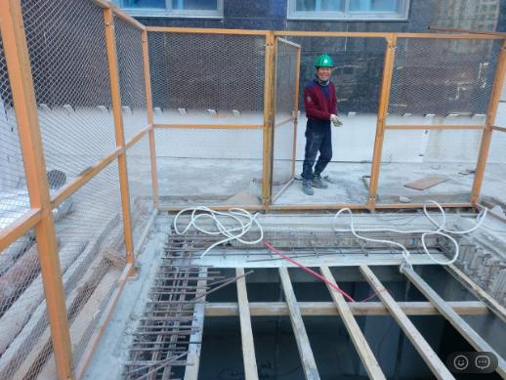
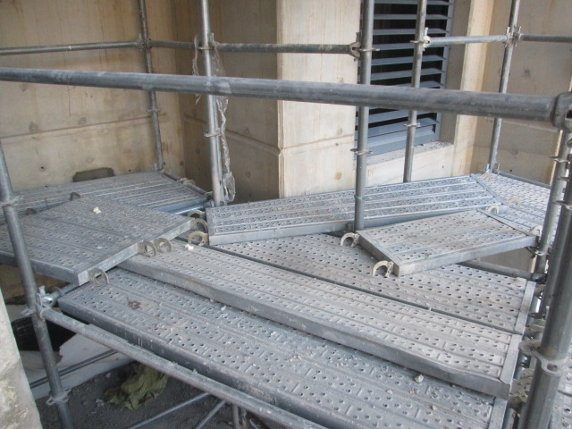
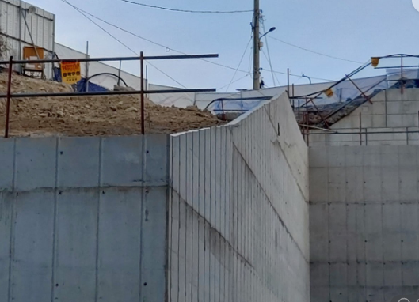
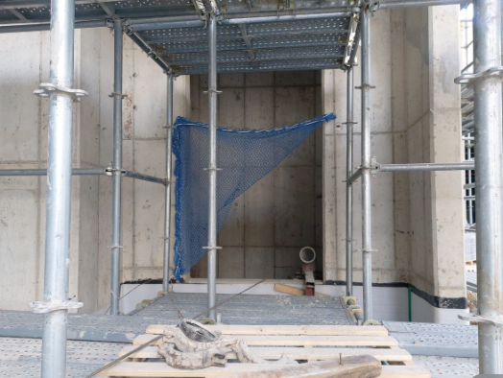
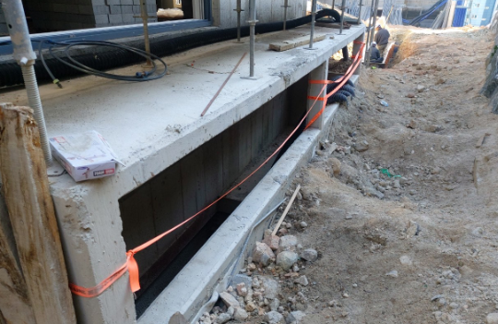
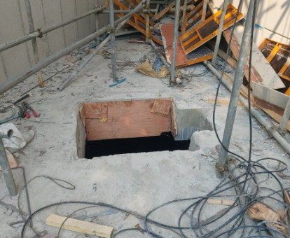
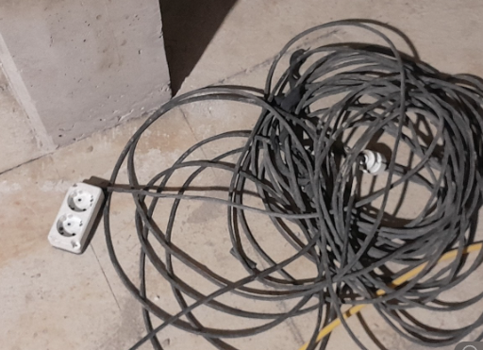
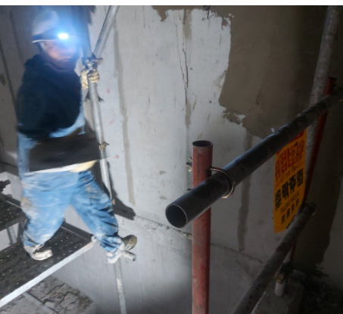
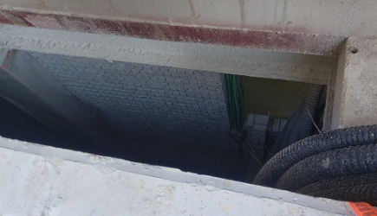
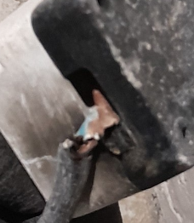
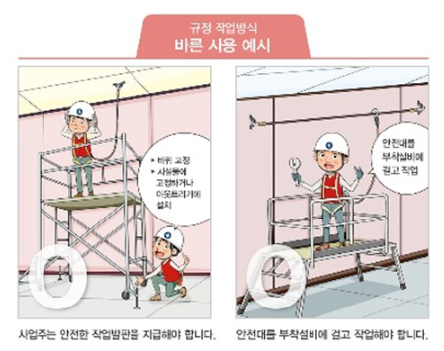

3.주간 위험성평가& 조치등록 (추락)
사다리 작업발판 사용금지

Slide 12
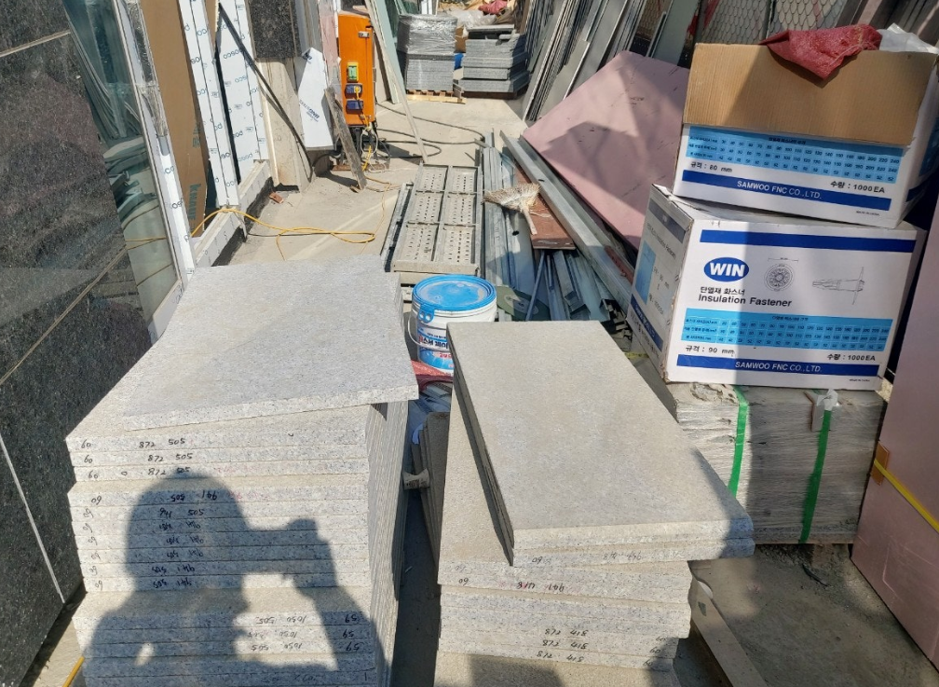
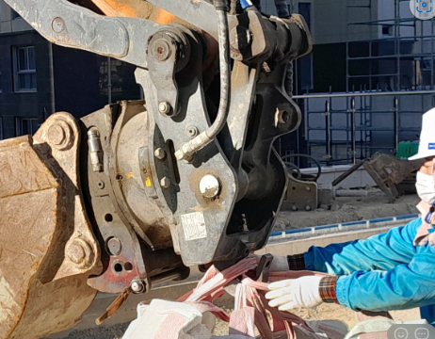
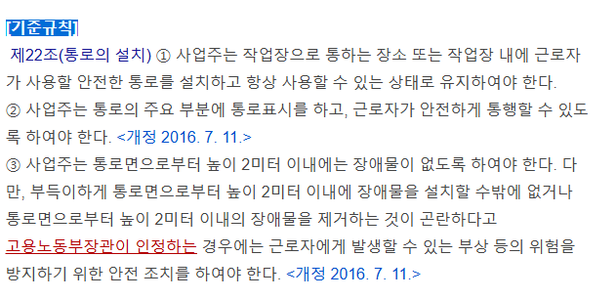
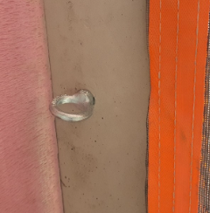
3.주간 위험성평가& 조치등록 (전도, 추락,충돌)
*사업주의 의무로써 통행로 및 통로에서 장애물 및 정리정돈이 되어 있어야 합니다 , 자재의 정리, 청소,정돈에 점검확인 필요

Slide 13
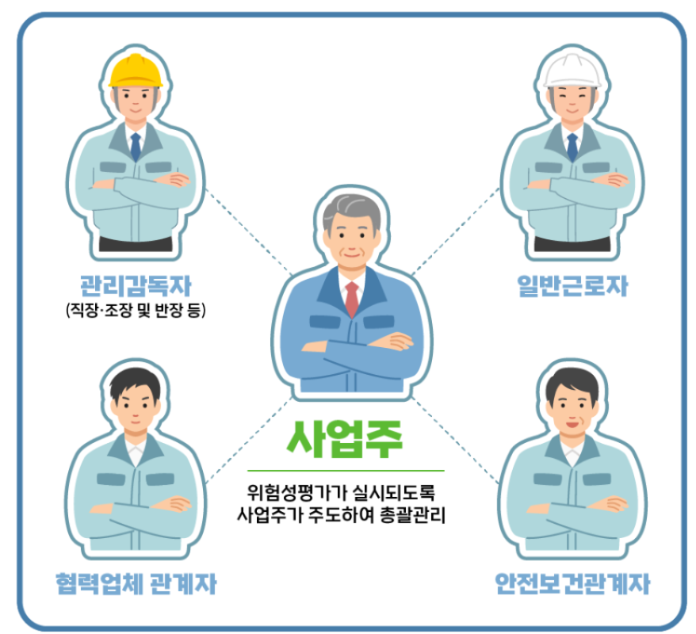
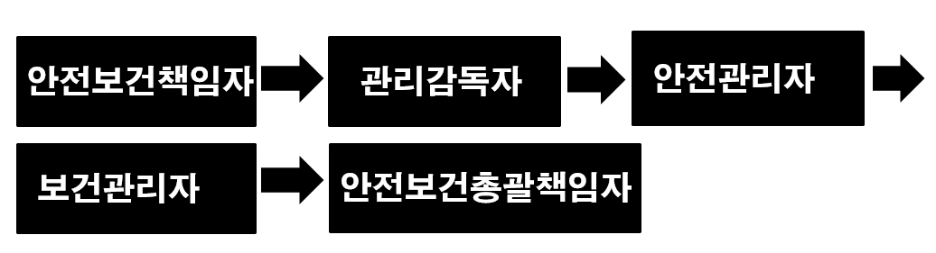
[위험성평가회의]

Slide 14
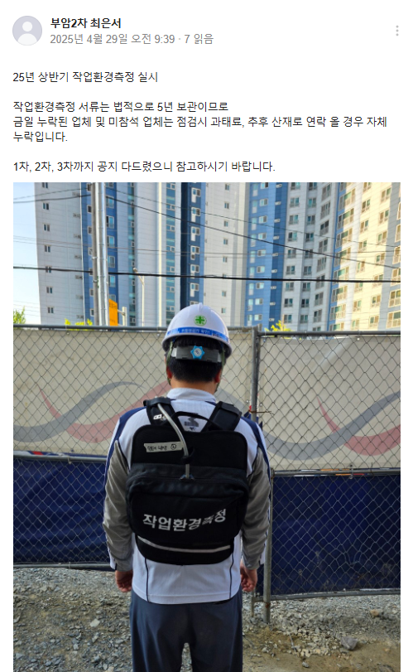
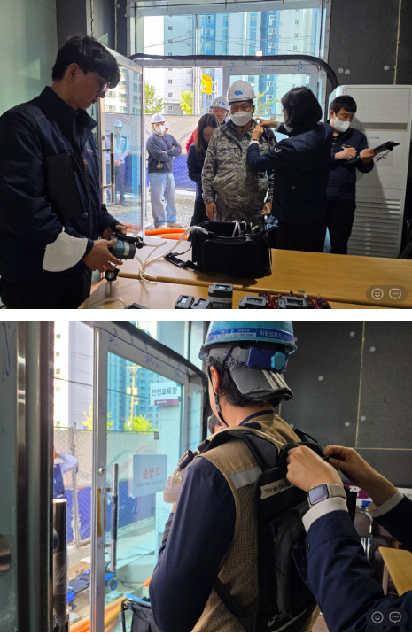
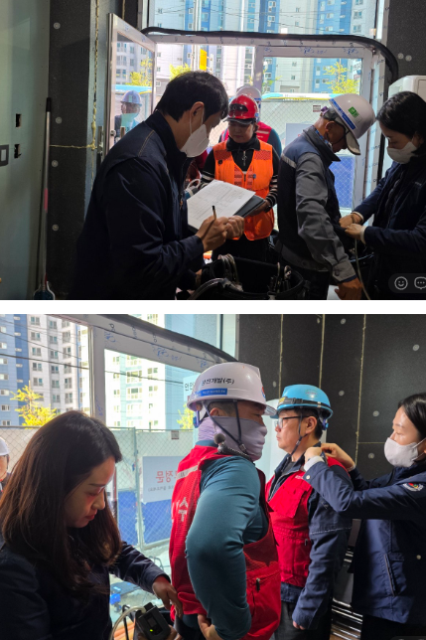
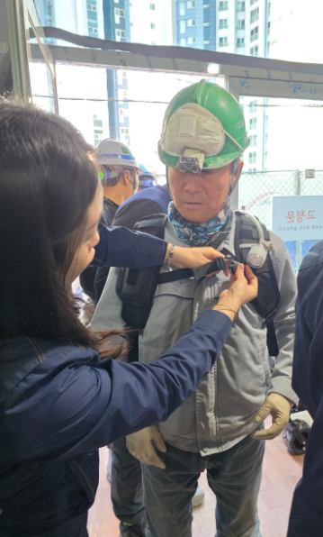
4.공지사항
1.4월29일 상반기 작업환경측정 실시예정_완료

Slide 15
5. 건의사항
1.새대 내부 대변금지
2.도배풀 화장실에 투척금지

Slide 16
6. 소장님 당부사항
1.각 공종 별 상 등급 및 중 등급 관리기준 철저히 준수 하도록 할 것
2.추락위험장소 임의출입 및 무단작업금지
(안전팀 입회 하에 출입허가준수)

Slide 17
25.05.07 위험성평가_상등급
해당업체 위험성평가 작성 및 등록(사진)은 지속적으로 추가관리해주시기 바랍니다 .

Slide 18
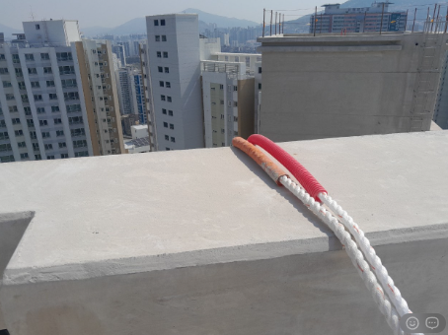
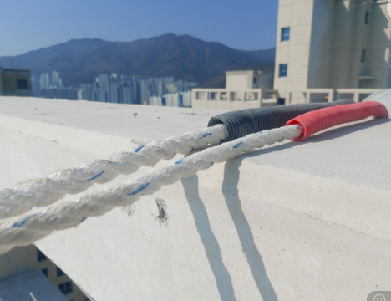
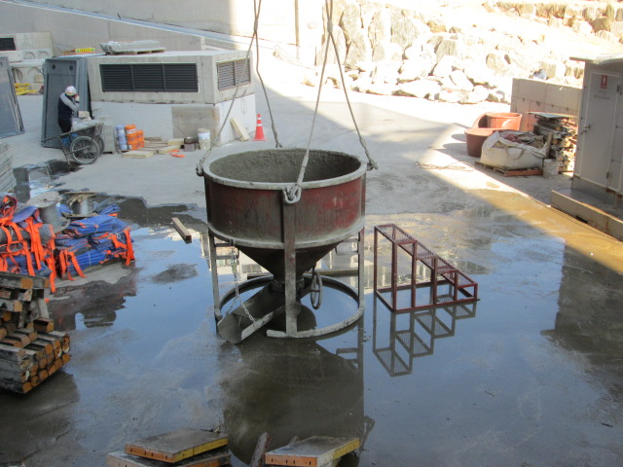
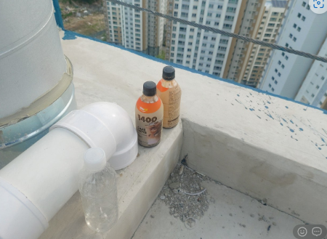
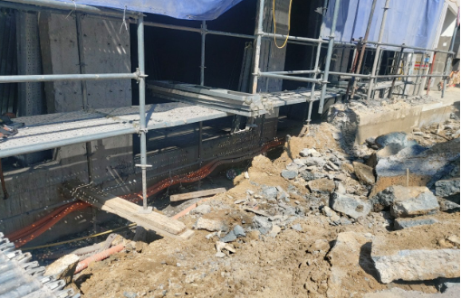
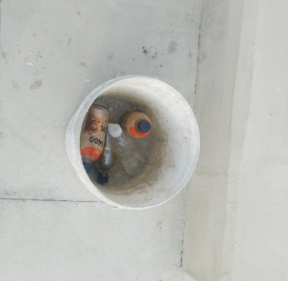
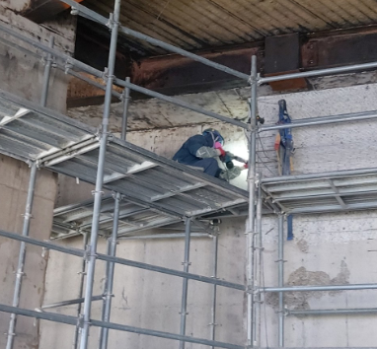
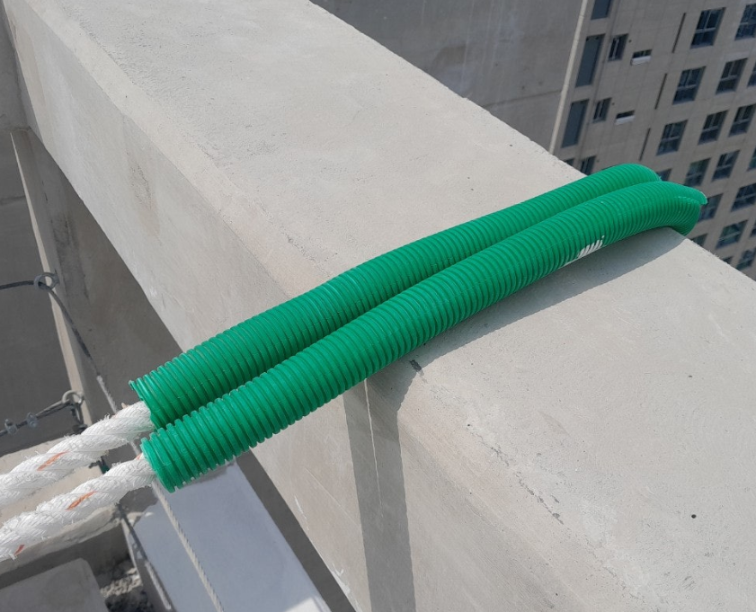



3.주간 위험성평가& 조치등록 (낙하)
옥상층 작업 중 드신 음료통 단부구간에 방치금지
(낙하위험이 있는 자재 등은 반드시 내측으로 이동보관할 것)

Slide 19











3.주간 위험성평가& 조치등록 (낙하)
50cm 이하
낙하의 위험이 있는 자재 등 정리 및 제거하지 않고 작업종료
(낙하물의 사고를 인지하고 해당공종은 반드시 정리를 할 것)

Slide 20
3.주간 위험성평가& 조치등록 (깔림)
50cm 이하
작업계획서 작성 및 확인 시 줄걸이 도구 안전하중 확인철저
(계획서 내 확인 및 검토를 구체적으로 확인필요)

Slide 21









3.주간 위험성평가& 조치등록 (감전, 화재)
(개선사항으로 해체를 실시하였으나 해체는 즉시 해체를 실시 )
현장 내 사용중인 가설분전반의 관리기준에 의하여 사용실시
(시건장치 및 충전부 폐합 , 접지상태, 덮개상태 등 확인)

Slide 22


3.주간 위험성평가& 조치등록 (협착, 충돌)
슬링벨트 및 와이어로프 손상 시 즉시 교체실시

Slide 23
3.주간 위험성평가& 조치등록 (깔림)
50cm 이하
작업계획서 작성 및 확인 시 줄걸이 도구 안전하중 확인철저
(계획서 내 확인 및 검토를 구체적으로 확인필요)

Slide 24


3.주간 위험성평가& 조치등록 (전도, 추락)
50cm 이하
말비계 방호장치인 낙상경보기 설치 및 관리상태 확인
(특히 계단부 작업 시 전도로 인한 추락, 충돌사고 다발적 발생)

Slide 25

3.주간 위험성평가& 조치등록 (추락, 낙하)
내측면 로프보양 철저히 이행필요
반복적인 지적사항
연속적인 빗물접촉 예방 및 로프 직경확인 등 적극적인 안전기준 이행필요

Slide 26

광진개발

Slide 27

용마루건설

Slide 28

미래지앤씨

Slide 29

임 택

Slide 30

다인개발

Slide 31

명보개발

Slide 32

거송A&D

Slide 33

광도설비

Slide 34

해신석재

Slide 35

청우건설

Slide 36

아티오

Slide 37

수복건설

Slide 38

동신조경

Slide 39


윈앤윈우드

Slide 40
서울산업개발

Slide 41

3. 사고사례

Slide 42










Slide 43





Slide 44




Slide 45




Slide 46


Slide 47


Slide 48


Slide 49


Slide 50


Slide 51


Slide 52


Slide 53


Slide 54


Slide 55
4.공지사항
1.

Slide 56
5. 건의사항
1.

Slide 57
6. 소장님 당부사항
1.위험성평가 실시 및 실행력 강화 (현장안전기준 준수철저)
2.아침조회 참석철저
3.기본적인 개인보호구 착용철저
4.지정된 장소에서 흡연관리 독려
5.작업장소 정리 및 청소 등 작업환경관리 철저

Slide 58



